Slide 1
My disclosures
Consultant
Grants
Pfizer Italy and Europe
Zambon Italia
MSD
Angelini
DMG
Biotest
Astra Zeneca
Zambon Italia
Basilea Pharma
Angelini

Slide 2
Vecchia slide: 2009
La flora batterica commensale del sacco congiuntivale
gioca un ruolo difensivo indiretto
INIBENDO
la moltiplicazione delle specie patogene attraverso
meccanismi di inibizione competitiva
E’ rappresentata da:
Staphylococcus epidermidis 50-90%
Corynebacterium 10-40%
Propionibacterium acnes 20-35%
Staphylococcus aureus 1-10%
Altri 1-2%

Slide 3
Defining the normal "core microbiome" of conjunctival microbial communities.
The number of the species OTUs ranged from 159 to 2042, indicating a high microbial diversity.
The combined bacterial community was classified into 25 phyla and 526 distinct genera.
At the genus level, Corynebacterium (28.22%), Pseudomonas (26.75%), Staphylococcus (5.28%), Acinetobacter (4.74%), Streptococcus (2.85%), Millisia (2.16%), Anaerococcus (1.86%), Finegoldia (1.68%), Simonsiella (1.48%), and Veillonella (1.00%) accounted for over 76% of the microbial community, possibly representing the "core genera" in normal conjunctival microbiota.
Huang Y et al CMI 2016; April pub ahead of print

Slide 4
Epidemiologia delle infezioni oculari: come sta cambiando
Etiologia infezioni oculari
100
Gram+
Gram-
75
%
50
25
0
1970
2000
Star et al., IOVS,ARVO 2000

Slide 5
Infezioni oculari e agenti etiologici
INFEZIONE
Gram+
Gram-
blefariti
Staph. aureus
Staph. epidermidis
blefarocongiuntiviti
Staph. aureus
Moraxella lacunata
congiuntiviti
Staph. aureus
Staph. epidermidis
Strep. pneumoniae
Strep. viridans
Enterococcus faecalis
Corynebacterium
Neisseria gonorrhoeae
Neisseria menigitidis
Moraxella catarrhalis
Haemophilus influenzae
Escherichia
altre specie (*)
Cheratiti batteriche (60 -95% di tutte le cheratiti)
Staph. aureus
Staph. epidermidis
Strep. pneumoniae
Strep. pyogenes
Strep. viridans
Enterococcus faecalis
Corynebacterium
Moraxella lacunata
Pseudomonas aeruginosa
Escherichia
altre specie (*)
endoftalmiti
Staph. aureus
Staph. epidermidis
Strep. pneumoniae
Strep. pyogenes
Haemophilus influenzae
Pseudomonas aeruginosa
Escherichia
altre specie (*)
dacriocistiti
Staph. aureus
Staph. epidermidis
Strep. pneumoniae
Strep. pyogenes
(*) Enterobacter, Salmonella, Klebsiella, Proteus, Serratia, Acinetobacter
mod. da Bartlett JD, Jaanus SD, 4th Ed.

Slide 6
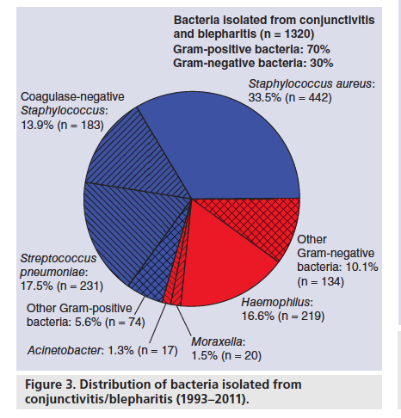
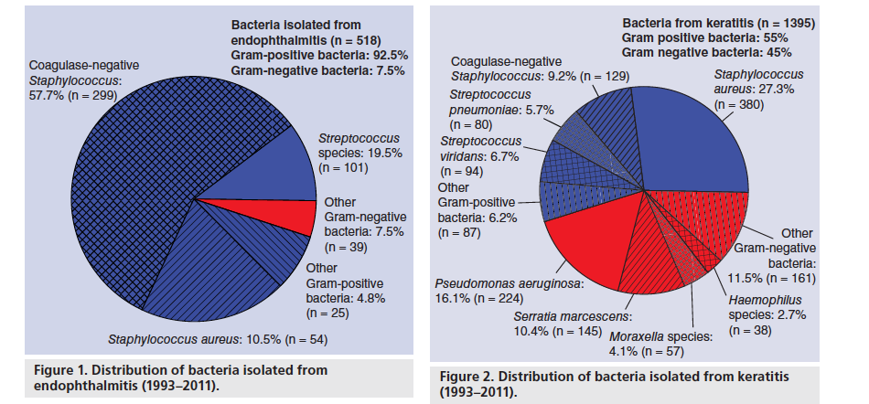
Kowalski RP - Expert Review 2013

Slide 7
Principali patogeni, dal punto di vista microbico……
Microrganismi residenti e commensali
- transitori
- permanenti
Microrganismi patogeni e/o patogeni
opportunisti

Slide 8
Correlazioni etiopatogenetiche
due tipi di lesioni infettive:
Le prime riconoscono nella loro patogenesi fenomeni che
alterano l’ecosistema corneo-congiuntivale :
¤ microrganismi
¤ traumi
¤ interventi chirurgici
2. Le seconde interessano i tessuti interni del bulbo ed, in
maggioranza, hanno eziologia diversificata e via di
contagio ematogena (endoftalmiti ematogene)
Ne consegue infiammazione

Slide 9
Parlare di appropriatezza significa….
Corretta diagnosi clinica
Diagnostica di laboratorio in grado di isolare il patogeno responsabile
Selezione dell’antibiotico a cui il microrganismo è maggiormente sensibile
Concentrazioni adeguate del farmaco nel sito d’infezione
Via di somministrazione ottimale
Durata della terapia
Minore tossicità
Minore capacità di indurre resistenza

Slide 10
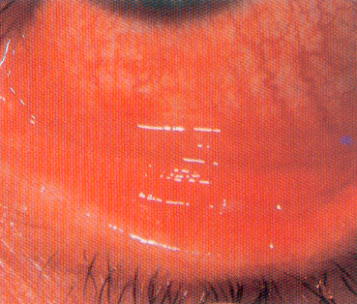
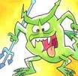
METODOLOGIE DI LABORATORIO
In caso di sospetta flogosi infettiva oculare
l’ideale sarebbe identificare al più presto
l’agente patogeno ed instaurare una terapia mirata
Metodologie tradizionali
Metodologie molecolari

Slide 11
1. Principali antibiotici
2. Esistono problemi di resistenza?

Slide 12
Spettro d’azione degli antibiotici in uso in oftalmologia
Gram-negativi Gram-positivi
Colistina
Polimixina B
Penicillina
Bacitracina
Macrolidi
Aminoglicosidi, cloramfenicolo, fluorchinoloni,
sulfonamidi, tetracicline

Slide 13
Aminoglucosidi
 | Spettro d’azione
Gentamicina | Gram -: Pseudomonas aeruginosa, Enterobacter, Escherichia coli, Klebsiella, Proteus Indolo-positivo, Serratia. Gram+ : Staphylococcus aureus
Tobramicina | Gram - : Pseudomonas aeruginosa, Escherichia coli, Klebsiella, I Proteus Indolo-positivo, Gram + : Staphylococcus aureus
Amikacina | Gram - : Pseudomonas aeruginosa, Enterobacter, Escherichia coli, Klebsiella, Proteus Indolo-positivo, Serratia.
Netilmicina | Gram - : Pseudomonas aeruginosa, Haemophilus influenzae, Enterobacter, Escherichia coli, Klebsiella, Indolo-positivo Proteus, Serratia. Gram + : Staphylococcus aureus,Staphylococcus epidermidis, Staphylococcus spp coagulasi-negativi

Slide 14
Superamento delle resistenze nei vari aminoglucosidi
Aminoglucosidi | APH(2”) | ANT (2”) | ANT (4’) | AAC(3) | AAC (2) | AAC (6)
Kanamycin | + | + | + | + | + | -
Tobramycin | + | + | + | + | + | +
Amikacin | + | - | + | - | - | +
Gentamycin | + | + | - | + | + | +
Netilmicin | + | - | - | (+) | (+) | +
Modificato da Courvalin P. et al

Slide 15
Gram +
SPECIE | ANTIBIOTICO | RANGE | MIC ₅₀ | MIC ₉₀ | % R
S.aureus (n.24) | Netilmicina | 0.06 - 8 | 0.5 | 8 | 0
 | Tobramicina | 0.25 - 256 | 1 | 64 | 20.8
 | Cloramfenicolo | 0.25 - 128 | 0.5 | 8 | 8.3
S.epidermidis (n.16) | Netilmicina | ≤ 0.12 - 0.5 | 0.12 | 0.25 | 0
 | Tobramicina | 0.06 - 16 | 0.25 | 0.5 | 6.25
 | Cloramfenicolo | 2 - 8 | 4 | 4 | 0
CoNS (n.13) | Netilmicina | 0.06 - 0.25 | 0.12 | 0.25 | 0
 | Tobramicina | 0.06 - 1 | 0.25 | 0.25 | 0
 | Cloramfenicolo | 4 - 8 | 4 | 8 | 0
S.pyogenes (n.15) | Netilmicina | ≤ 0.12 - 2 | 0.03 | 0.5 | 0
 | Tobramicina | ≤ 0.03 - >32 | 0.06 | 1 | 6.66
 | Cloramfenicolo | 1 - 8 | 2 | 2 | 0
S.pneumoniae (n.13) | Netilmicina | ≤ 0.12 - 4 | 1 | 4 | 0
 | Tobramicina | ≤ 0.03 - >32 | 2 | 32 | 7.70
 | Cloramfenicolo | 0.5 - 16 | 2 | 16 | 38.5
Stefani S et al – poster presentato al 24° Congresso SIC Verona 2007

Slide 16
Gram -
SPECIE | ANTIBIOTICO | RANGE | MIC ₅₀ | MIC ₉₀ | % R
Proteus spp (n.32) | Netilmicina | 0.25 - 8 | 1 | 2 | 0
 | Tobramicina | 0.25 - 8 | 0.5 | 2 | 9.37
 | Cloramfenicolo | 4 - >128 | 16 | 128 | 53.12
P.aeruginosa (n.14) | Netilmicina | 0.25 - 8 | 1 | 8 | 0
 | Tobramicina | 0.25 - 128 | 1 | 128 | 35.7
 | Cloramfenicolo | 32 - 256 | 128 | 256 | 100
Enterobacteriaceae (n.8) | Netilmicina | 0.12 - 2 | 0.5 | 1 | 0
 | Tobramicina | 0.25 - 2 | 1 | 2 | 0
 | Cloramfenicolo | 2 - 128 | 8 | 16 | 50
H.influenzae (n.15) | Netilmicina | 0.25 - 2 | 0.5 | 2 | 0
 | Tobramicina | 0.06 - 8 | 1 | 2 | 13.33
 | Cloramfenicolo | 0.5 - 4 | 1 | 2 | 0
M.catarrhalis (n.10) | Netilmicina | ≤ 0.12 - 0.5 | ≤ 0.12 | 0.5 | 0
 | Tobramicina | ≤ 0.03 - 0.5 | 0.06 | 0.5 | 0
 | Cloramfenicolo | 0.5 - 2 | 0.5 | 1 | 0
Stefani S et al – poster presentato al 24° Congresso SIC Verona 2007

Slide 17
ATTIVITA’ IN VITRO espressa come MIC₉₀
Strains | Netilmicin | Tobramycin | Ciprofloxacin
S.aureus | 0.25-0.5 | 1 | 0.5
S.epidermidis | 0.05 | 16 | 0.25-0.5
S.pneumoniae | 8 | 16-32 | 0.75
P.mirabilis | 1 | 4 | <0.25
Moraxella spp | <2 | <1 | <0.25
S.marcescens | 4 | 2 | <0.25
P.aeruginosa | 4 | 8 | 1
H.influenzae | <2 | 8 | 1
SIFI data on file

Slide 18
S.epidermidis

Slide 19
P.aeruginosa

Slide 20
S.pneumoniae

Slide 21
Battericidia
SPECIE | ANTIBIOTICO | Battericidia entro 2h (3 log₁₀ ) | Battericidia entro 4h (3 log₁₀ ) | Battericidia entro 8h (3 log₁₀ )
Stafilococchi. n.3 | Netilmicina | 1/3 | 1/3 | 2/3
 | Netildex | 2/3 | 3/3 | 3/3
S.pyogenes n.2 | Netilmicina | 0/2 | 0/2 | 0/2
 | Netildex | 1/2 | 1/2 | 2/2
S.pneumoniae n.2 | Netilmicina | 0/2 | 1/2 | 1/2
 | Netildex | 2/2 | 2/2 | 2/2
E.coli n.3 | Netilmicina | 1/3 | 2/3 | 3/3
 | Netildex | 2/3 | 3/3 | 3/3
Proteus spp. n.2 | Netilmicina | 1/2 | 2/2 | 2/2
 | Netildex | 2/2 | 2/2 | 2/2
P.aeruginosa n.1 | Netilmicina | 0/1 | 0/1 | 0/1
 | Netildex | 0/1 | 1/1 | 1/1
M.catarrhalis n.1 | Netilmicina | 1/1 | 1/1 | 1/1
 | Netildex | 1/1 | 1/1 | 1/1
Totale n.14 | Netilmicina | 4/14 | 7/14 | 9/14
 | Netildex | 10/14 | 13/14 | 14/14

Slide 22
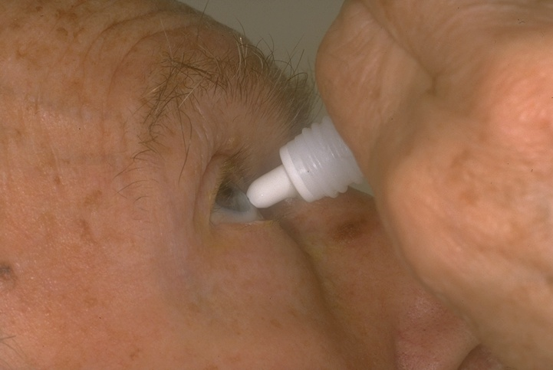
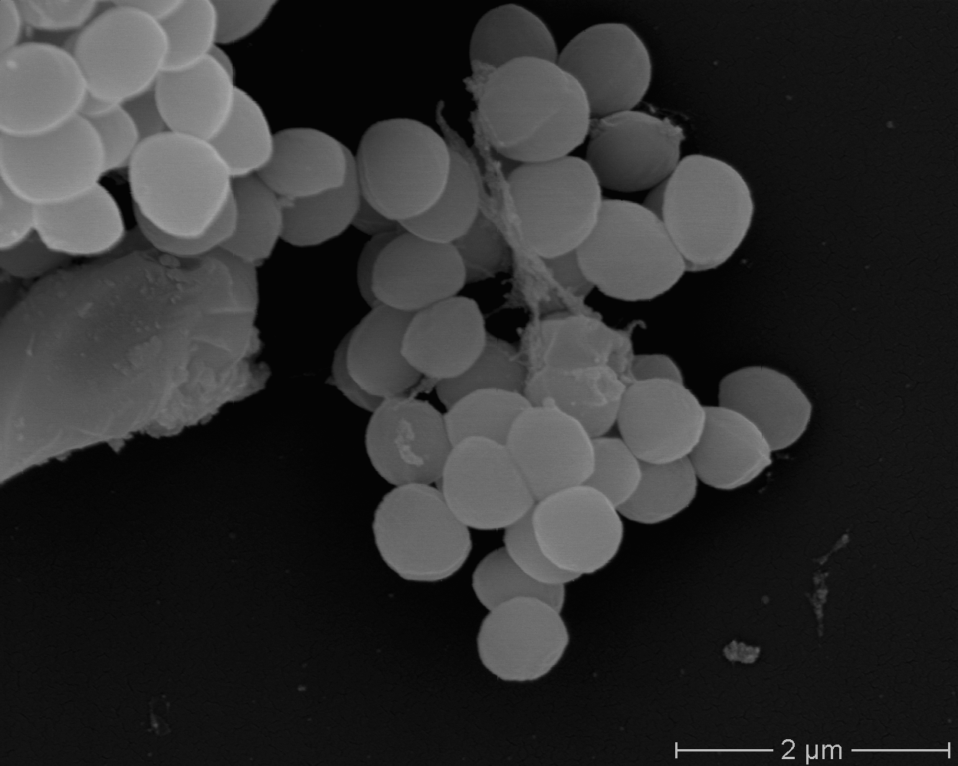
Antimicrobial Agent
Pharmacodynamics
Pharmacokinetics
Microrganism
Patient
Virulence
Patogenicity

Slide 23
In case of systemic use
AMR susceptibility testings are necessary
Nosocomial pathogens can be MDR
From the methodological point of view: no differences

Slide 24
Parametri PK/PD in Congiuntiva
Antibiotico | Tmax | Cmax + SD | AUC₀₋₁₂
Netilmicina | 0.5 hr | 408.90 + 378.73 ng/g | 1393.99 hr x ng/g
Tobramicina | 0.5 hr | 601.31 + 424.29 ng/g | 1169.55 hr x ng/g
 | Quoziente di inibizione C_{max}/MIC₉₀
Antibiotico | S.aureus | S.epidermidis
Netilmicina | 1.64 | 8.18
Tobramicina | 0.60 | 0.04

Slide 25
Parametri PK/PD in Cornea
Antibiotico | Tmax | Cmax + SD | AUC₀₋₁₂
Netilmicina | 0.5 hr | 825.87 + 465.47 ng/g | 3116.84 hr x ng/g
Tobramicina | 0.5 hr | 74.01 + 85.07 ng/g | 101.21 hr x ng/g
 | Quoziente di inibizione C_{max}/MIC₉₀
Antibiotico | S.aureus | S.epidermidis
Netilmicina | 3.30 | 16.52
Tobramicina | 0.07 | 0

Slide 26
CONGIUNTIVA
Concentrazione di Netilmicina, Tobramicina dopo somministrazione di Netildex e Tobradex rispettivamente
S. aureus
QI Netilmicina
S. aureus 2.9
S. epidermidis 14.8
S. epidermidis*
QI Tobramicina
< 1
*MIC₉₀ della tobramicina è 16 µg/ml

Slide 27
CORNEA
Concentrazione di Netilmicina, Tobramicina dopo somministrazione di Netildex e Tobradex rispettivamente
QI Netilmicina
S. epidermidis*
S. aureus 5.6
S. epidermidis 27.9
S. aureus
QI Tobramicina
< 1
*MIC₉₀ della tobramicina è 16 µg/ml

Slide 28
Concentrazione di Netilmicina, Tobramicina dopo somministrazione della associazione Netildex e Tobradex rispettivamente
SCLERA
8
S. aureus
QI Netilmicina
g/g)
7
μ
6
S. epidermidis*
S. aureus 19.1
S. epidermidis 95.4
5
4
Concentrazione (
3
2
QI Tobramicina
< 1
1
0
Netilmicin
Tobramycin
*MIC₉₀ della tobramicina è16 µg/ml

Slide 29
Conclusioni
Scelta dell’antibiotico più attivo/efficace/biodisponibile
Cortisone: nelle formulazioni saggiate in vitro, ne migliora le caratteristiche
Controllo delle sensibilità dei principali patogeni
Collaborazione tra il microbiologo e il clinico

